Slide 1

Soutenance de stage à Ramery et Venasty
Centre informatique Ramery du 18 au 28 Novembre 2019
Venasty du 15 Juin au 3 Juillet 2020

Slide 2

Sommaire
Présentation des structures d’accueils
Ramery
Venasty
Activités réalisées
Présentation de ce que j’ai découvert en entreprise
Acquisition de connaissance en réseau
Création d’un site internet
Conclusion
Certificat de stage

Slide 3

Présentation des structures d’accueils
Ramery BTP : Bâtiment et travaux publics
Adresse : 740 Rue du Bac 59193 Erquinghem Lys
Année de création : 1972
Statut entreprise : SAS
Numéro de Siret : 47250244200248
Nombre d’employés : 3000
Clients : 3300 clients d’un groupe public (état) ou privé
Fournisseurs et sous-traitants : Divers et variés comme Satelec ou Fayat
Nouveau secteur : Immobilier et environnement
Lionel Amado

Slide 4
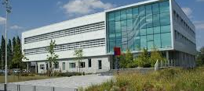
Service Rendu Pour le client
Répond au client
Répond à la demande
Choisi Ramery pour son projet suite à un appel d’offre
Appel d’offre
CLIENT
SOUS-TRAITANTS & FOURNISSEURS

Slide 5
Présentation des structures d’accueils
Venasty ESPORT : Événementiel
Adresse : 2 chemin de la Ligne 27160 La Gueroulde
Année de création : 2019
Adhérent : Plus de 600
Clients : Particulier et association
Fournisseurs et sous-traitants : Divers et variés
Quentin Boi

Slide 6


Service Rendu Pour le client
Propose tournois ou autres événements pour ces clients
SPONSOR
Appel d’offre
Répond au client et au sponsor
Répond à la demande
Objectif de Venasty : Attirer le plus possible de joueur et spectateur afin de pouvoir obtenir de plus gros sponsor et plus grosse part de marché
Appel d’offre
CLIENT
SOUS-TRAITANTS & FOURNISSEURS

Slide 7
Activités réalisées
Présentation de ce que j’ai découvert en entreprise
2 entreprises
2 méthodes de travails
Ramery
Venasty
Informatiques
Informatiques
Maintenance Administration Développement
Réseau Application
Quentin Boi, responsable en informatique
Acquérir de nombreuses connaissances dans le domaine du réseau
Acquérir de nombreuses connaissances dans le domaine du réseau
TCP / IP
CSS / HTML
Architecture réseau
Création d’un site internet
Fonctionnement d’une baie de brassage
Participation à des réunions au sein de l’association

Slide 8

Cahier des charges
L’objectif est de découvrir le fonctionnement de l’infrastructure réseau au sein de Ramery. Je dois être capable en fin de stage de répondre aux questions que mon maître de stage peut me poser sur le domaine du réseau.

Slide 9
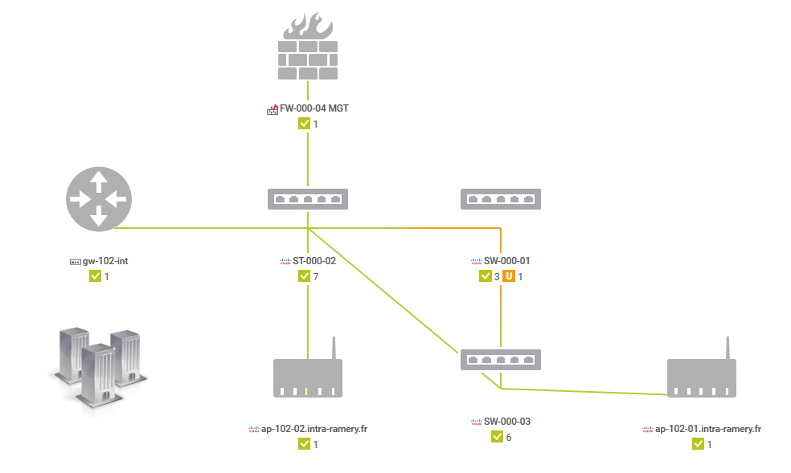
Acquisition de connaissance en réseau

Slide 10
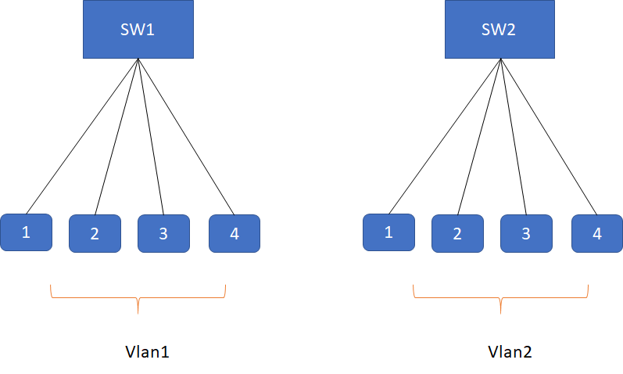
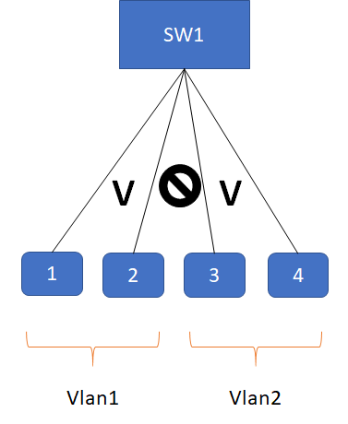
Présentation des différents type de switch
Non administrables
Administrables

Slide 11
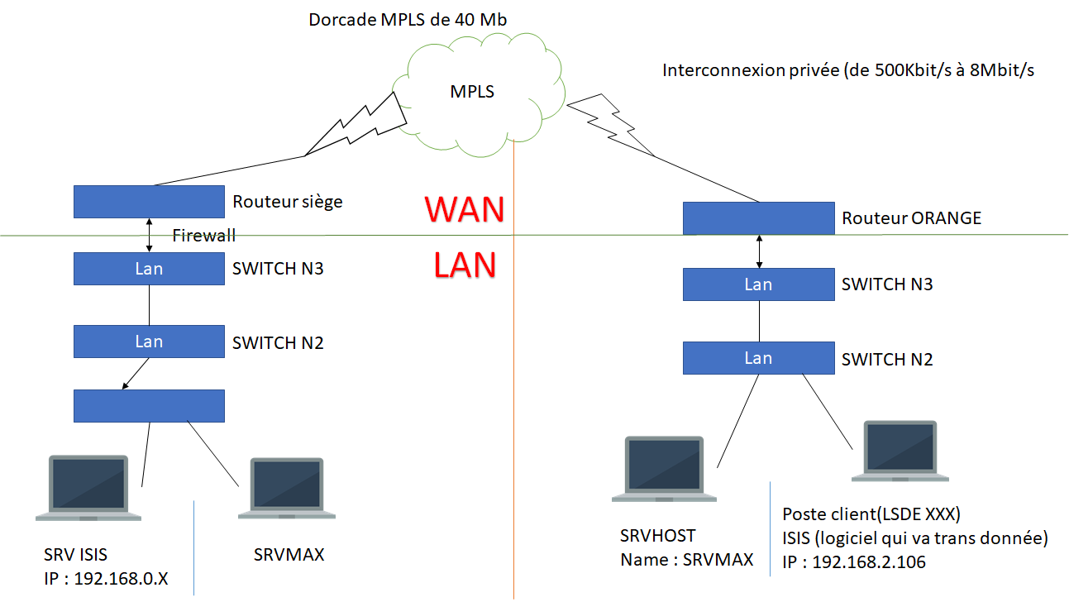
Requête serveur/utilisateur

Slide 12
Création d’un site internet
Tâches :
Se partager le site
Ajuster en fonction de Venasty
Équipe de conception :
Quentin Leunogue Vermeulen
Romain Carbonnel
Louis Huyghe

Slide 13
Cahier des charges
L’objectif est de créer un site internet qui serait un prototype pour le futur site, il faut élaborer une interface web permettant de visualiser les nombreux services que propose cette entreprise.

Slide 14
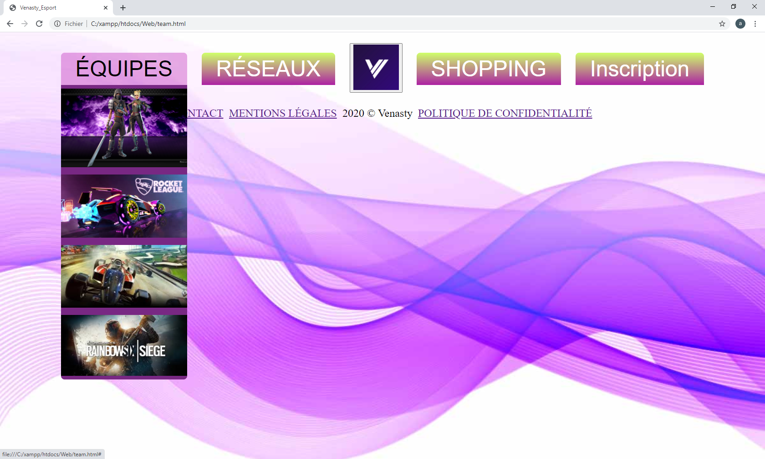
Presentation DU SITE INTERNET

Slide 15
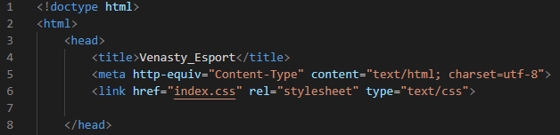
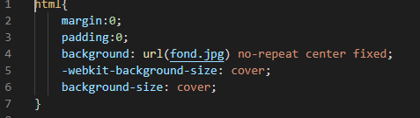
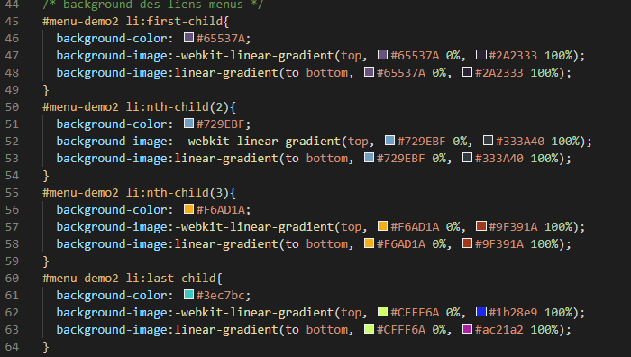
Présentation de la page d’accueil
team.html
Index.css

Slide 16
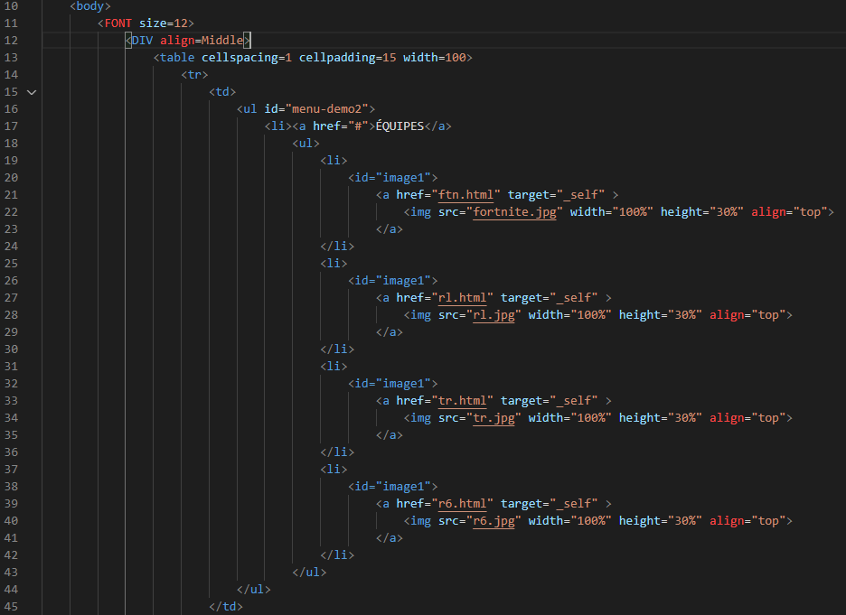
Menu déroulant explication
team.html

Slide 17
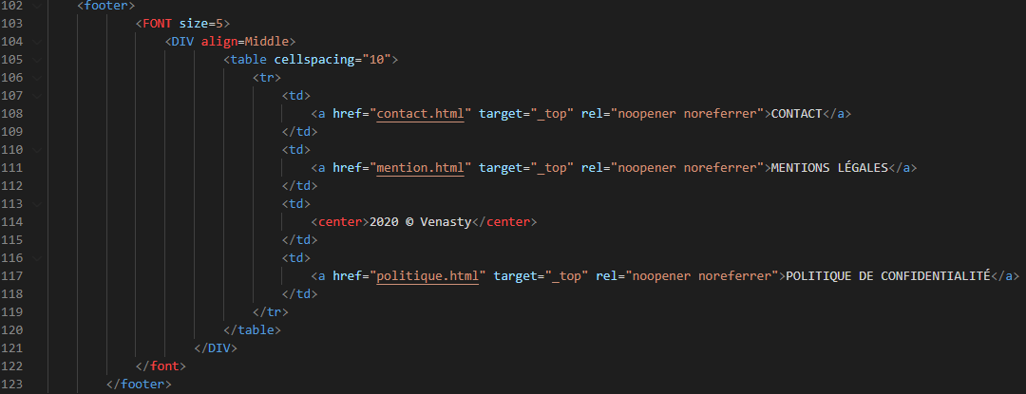
Présentation du footer de la page
team.html

Slide 18
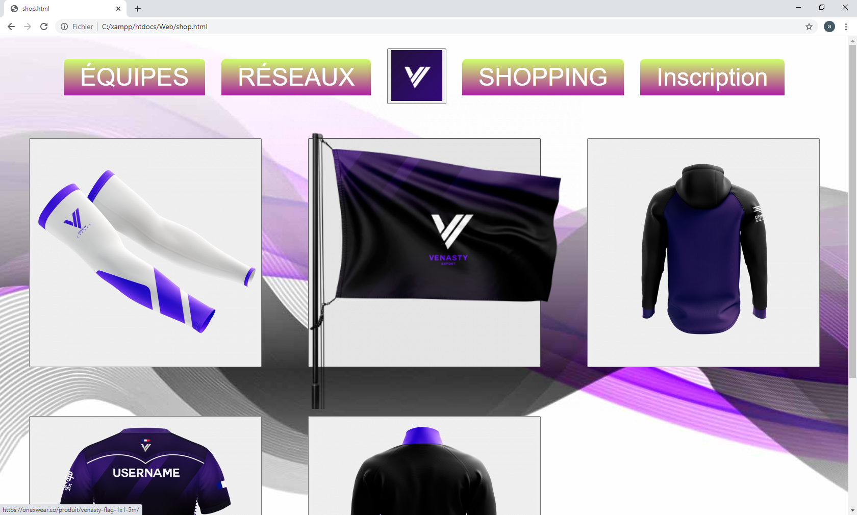
Présentation de la page du Shop

Slide 19
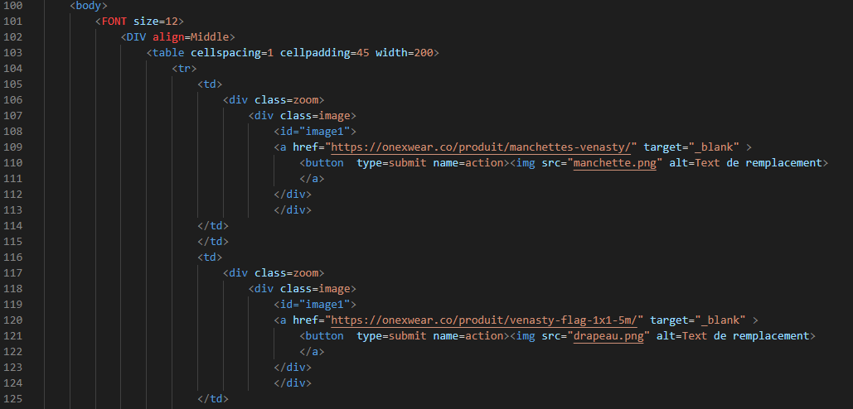
Présentation du tableau imaginaire
shop.html

Slide 20
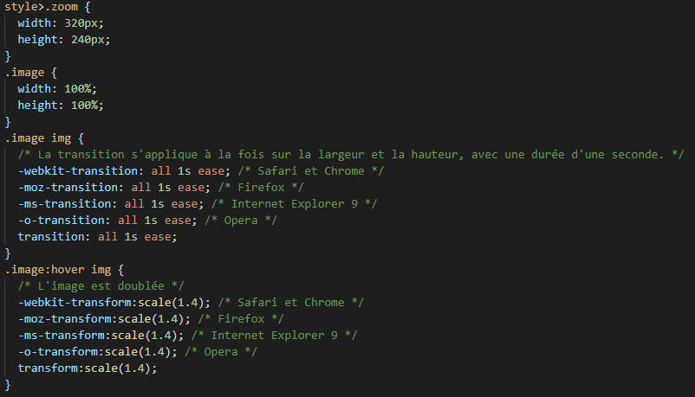
Présentation de la fonction zoom
shop.css

Slide 21
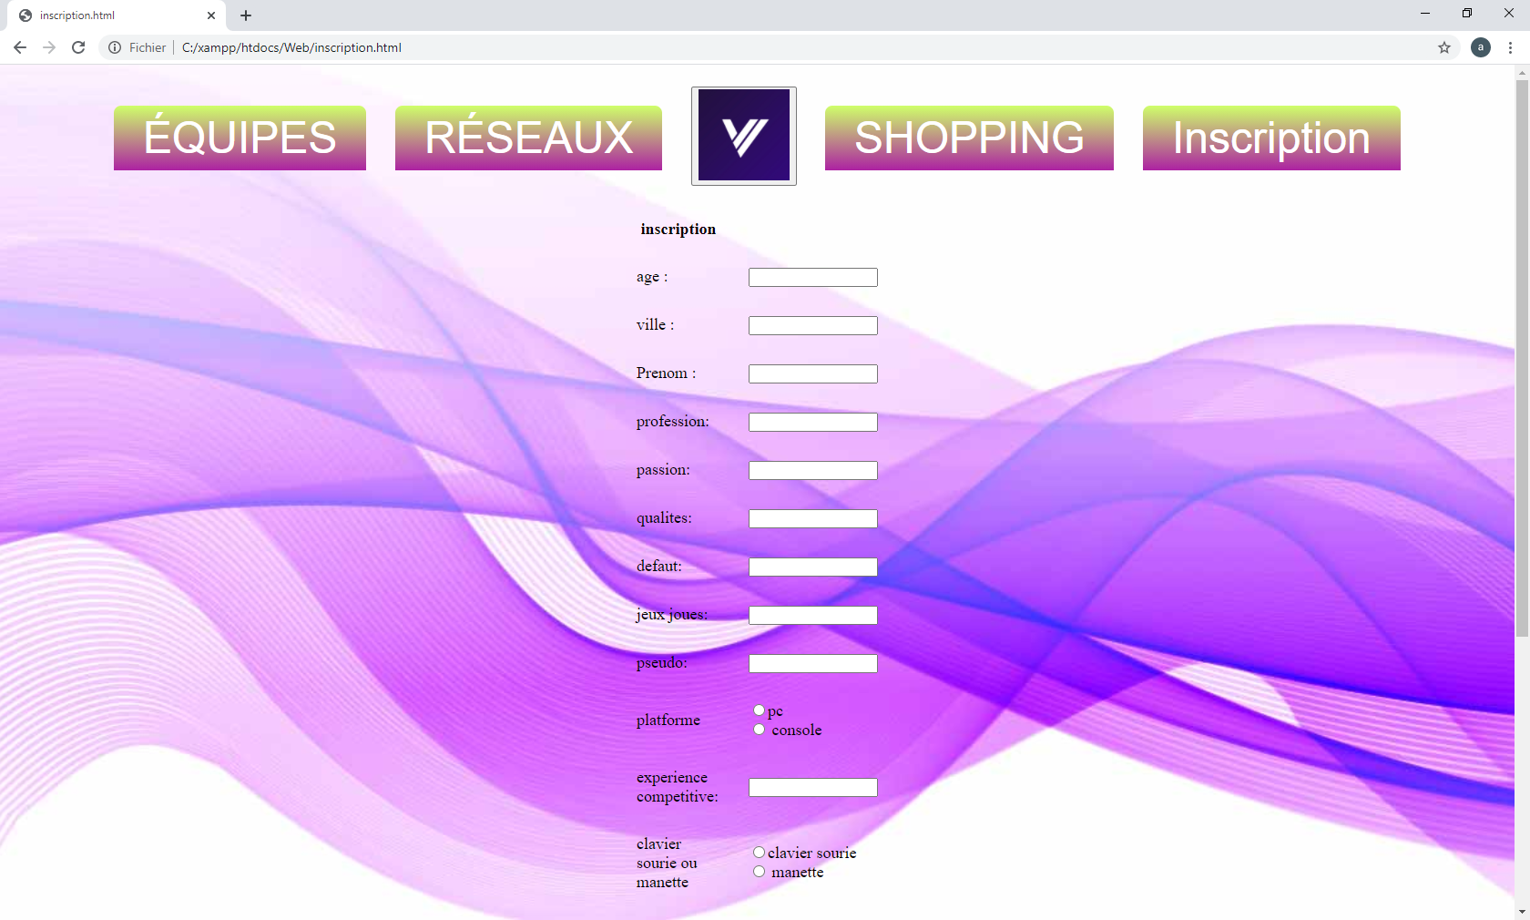
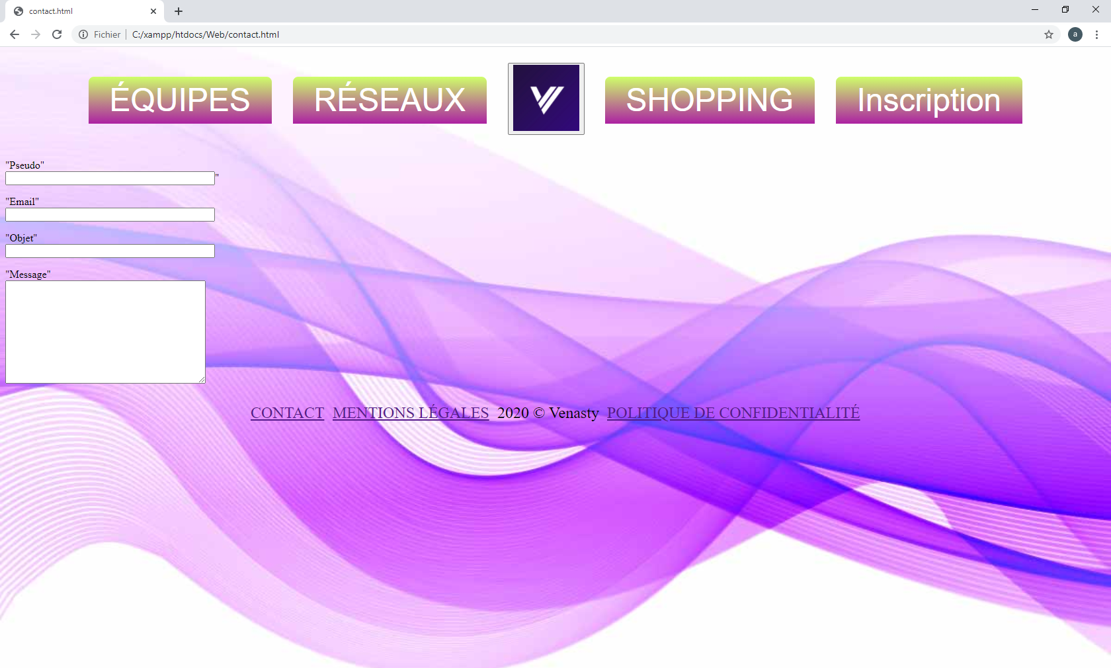
Autre page ou on travaillés mes coéquipiers

Slide 22
Conclusion

Slide 23
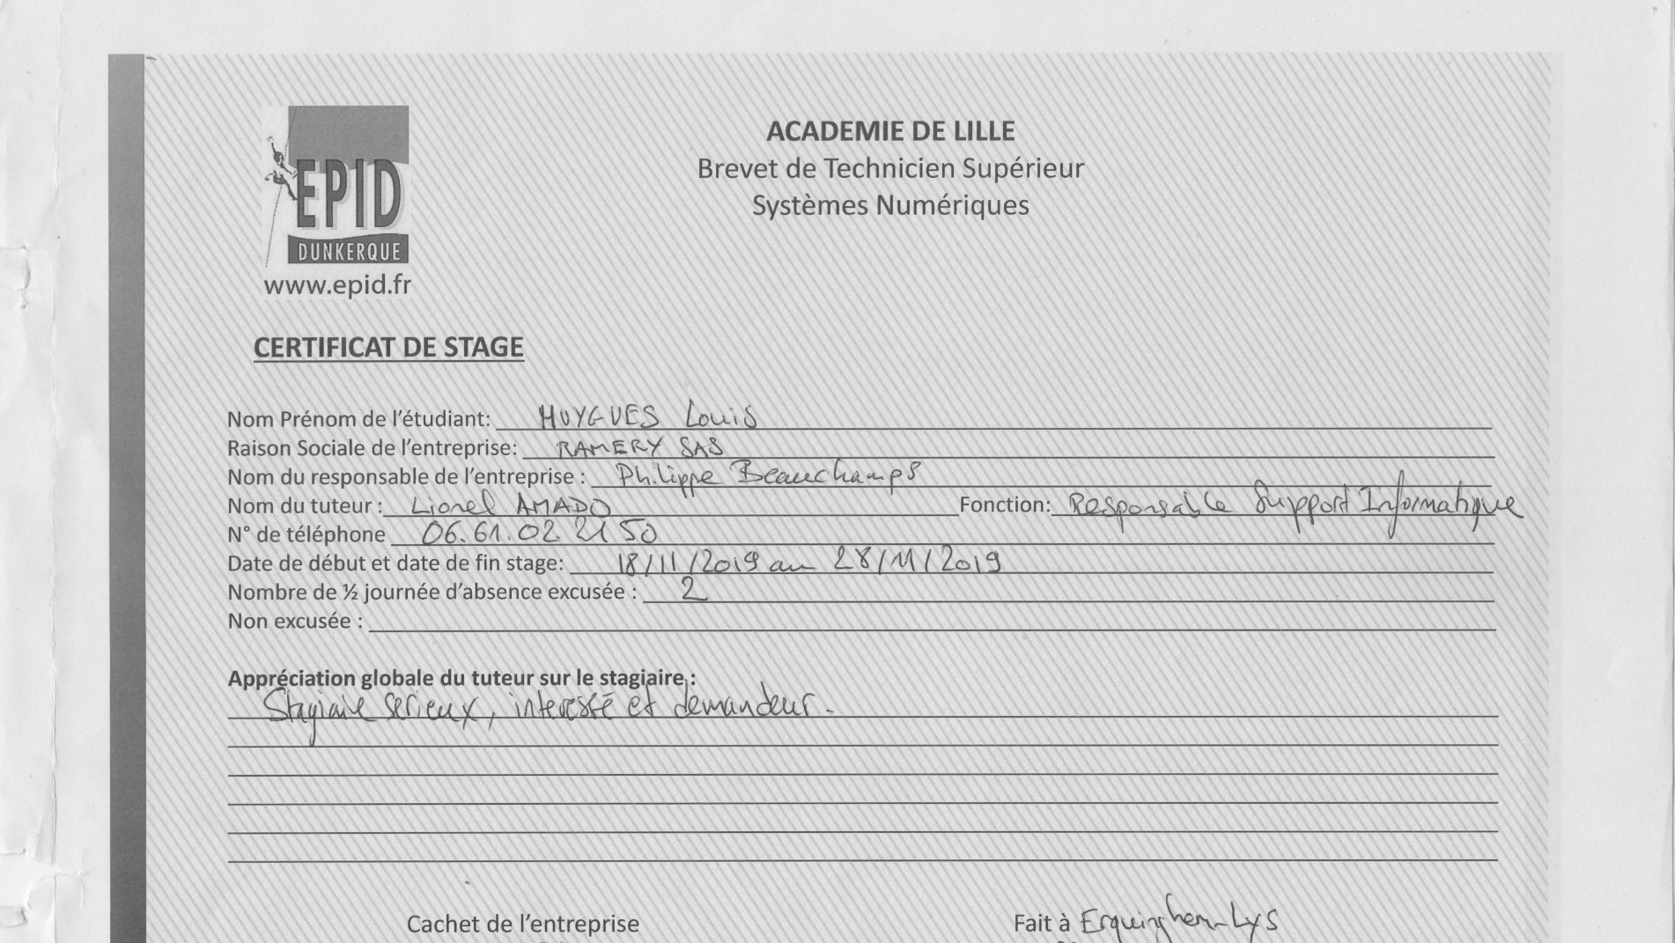
Certificat de stage

Slide 24
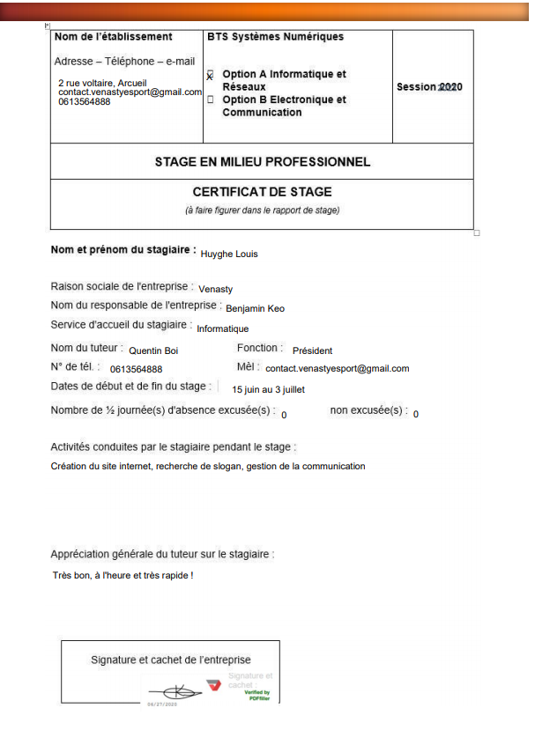

Slide 25
Source
https://ramery.jobs.net/
Ramery

